Slide 1
SCRIVO PER COMUNICARE
In questo periodo difficile e delicato che ci costringe ad isolarci per proteggerci dall’infezione da corona virus, diventa indispensabile poter comunicare. Comunicare significa condividere, far conoscere, capire e farsi capire: necessità fondamentali nella vita di ognuno.
Ai bambini e alle bambine
Buon divertimento!

Slide 2
Indovina il messaggio
La prima attività che vi propongo è “Indovina il messaggio”, nella quale vi invito a sperimentare contemporaneamente due modalità comunicative diverse: quella visiva- non verbale e quella scritta. Lo scopo del gioco è quello di comunicare efficacemente un messaggio, attraverso il linguaggio del corpo, con gesti e movimenti, ad un compagno, cioè il ricevente, che dopo aver compreso il messaggio dovrà trascriverlo su un foglio. Se il messaggio trascritto dal ricevente è lo stesso che si intendeva comunicare con il mimo la comunicazione è stata efficace, altrimenti si discute su come sarebbe potuta essere presentata e drammatizzata meglio la situazione comunicativa. Ogni bambino riceverà la scheda 12 e due cartoncini dall’allegato 10, con l’incarico di trasmetterli con gesti e movimenti del corpo, ma senza parlare, al compagno designato.

Slide 3
Scheda 12 “INDOVINA IL MESSAGGIO”
RICORDA!
GLI ELEMENTI DELLA COMUNICAZIONE SONO TRE:
EMITTENTE------MESSAGGIO-----RICEVENTE
Se qualcuno (emittente) vuole comunicare qualcosa in modo che arrivi correttamente a qualcun altro (ricevente) deve essere molto bravo a formulare un messaggio chiaro e corretto.
Non è sempre facile, ma possiamo imparare, anche attraverso questo gioco a coppie, nel quale i messaggi vengono inviati usando soltanto il corpo o parti di esso.
Prendi il cartoncino che l’insegnante ha preparato, leggi attentamente i messaggi contenuti e decidi come drammatizzarli per farli comprendere al tuo amico di coppia che guarderà, scatta la foto e via!
Se questo coincide con quello che dovevi comunicare, vuol dire che siete stati bravi entrambi, altrimenti riprovate di nuovo. Il gioco finisce quando tutte le coppie hanno inviato i loro messaggi!
Buon divertimento!

Slide 4
CARTONCINI DEI MESSAGGI DA MIMARE
Io mi chiamo_______________e tu?
Scusa, posso chiedere un’informazione?
Mi puoi dire che ore sono?
Posso parlare?
Giochiamo un po’ insieme?
Posso andare in bagno? È urgente.
I mimi emittenti: Matteo, Lorenzo, Stefania , Cira , Vittorio, Giordana, Morena, Federica, Francesca, Anna.
Gli scrittori riceventi: : Mattia, Antonio, Leonardo, Luigi, Alessandro, Gaia, Fortunato
Coppie: Mattia/Vittorio; Antonio/Lorenzo; Leonardo/Giordana; Luigi/Anna; Alessandro/Matteo; Gaia/Cira; Fortunato/Federica; Mauro/Morena; Serena/Stefania; Sofia/Francesca.

Slide 5
Cartoncini dei messaggi da mimare
Ma che bella giornata!
Sei in ritardo. La prossima volta non ti aspetterò!
Sono in ritardo…devo affrettarmi!
Ho i brividi di freddo, forse ho la febbre!
Ahi,ahi che mal di pancia!
Fermati un momento!
I mimi emittenti: Mattia, Antonio, Leonardo, Luigi, Alessandro, Gaia, Fortunato, Mauro, Serena, Sofia.
Gli scrittori riceventi: Matteo, Lorenzo, Stefania , Cira , Vittorio, Giordana, Morena, Federica, Francesca, Anna
Coppie: Mattia/Vittorio; Antonio/Lorenzo; Leonardo/Giordana; Luigi/Anna; Alessandro/Matteo; Gaia/Cira; Fortunato/Federica; Mauro/Morena; Serena/Stefania; Sofia/Francesca.

Slide 6
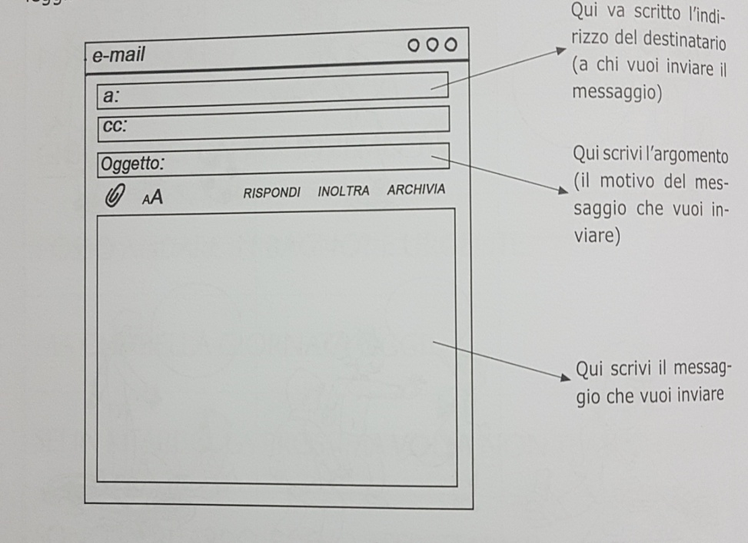
Sempre più…veloci!
Hai visto in quanti modi possiamo comunicare?
Possiamo farlo con il corpo, con le immagini, ma anche con il suono e con la scrittura.
Adesso ti presento altri due modi per comunicare che ti piaceranno e che sicuramente già conosci! Entrmbi permettono di comunicare con persone anche lontane in modo molto semplice e veloce.
Quella che vedi in foto è una e-mail, o posta elettronica, guarda con attenzione le frecce e leggi.

Slide 7
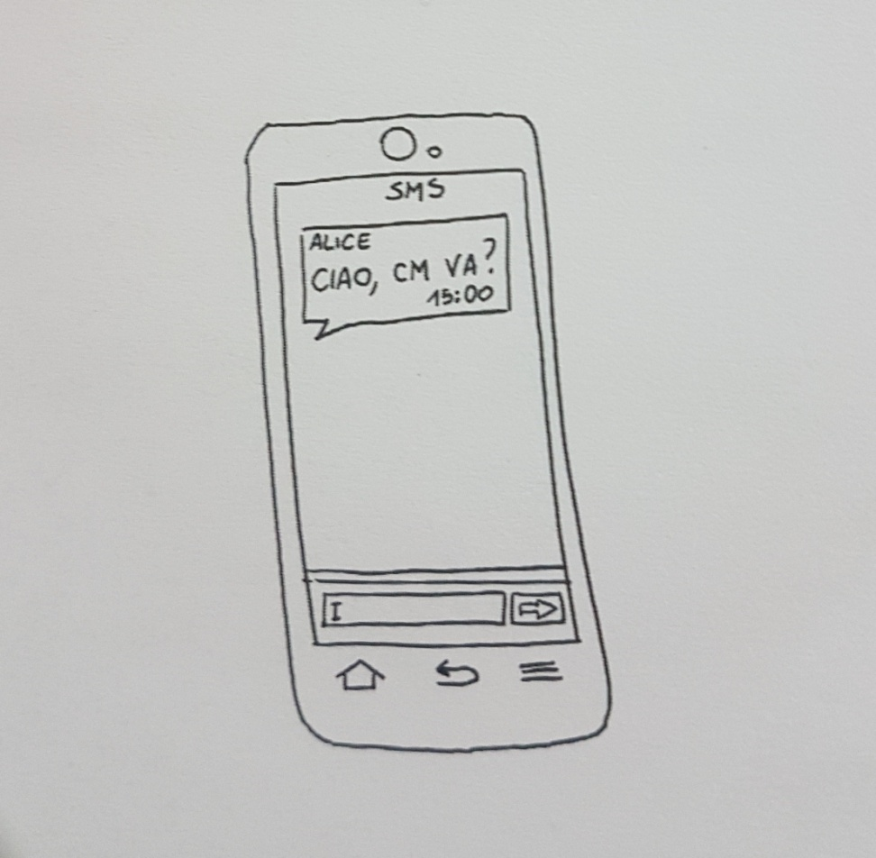
Gli SMS…
Questo invece è un SMS…
Chissà quanti ne avrai già inviati!

Slide 8
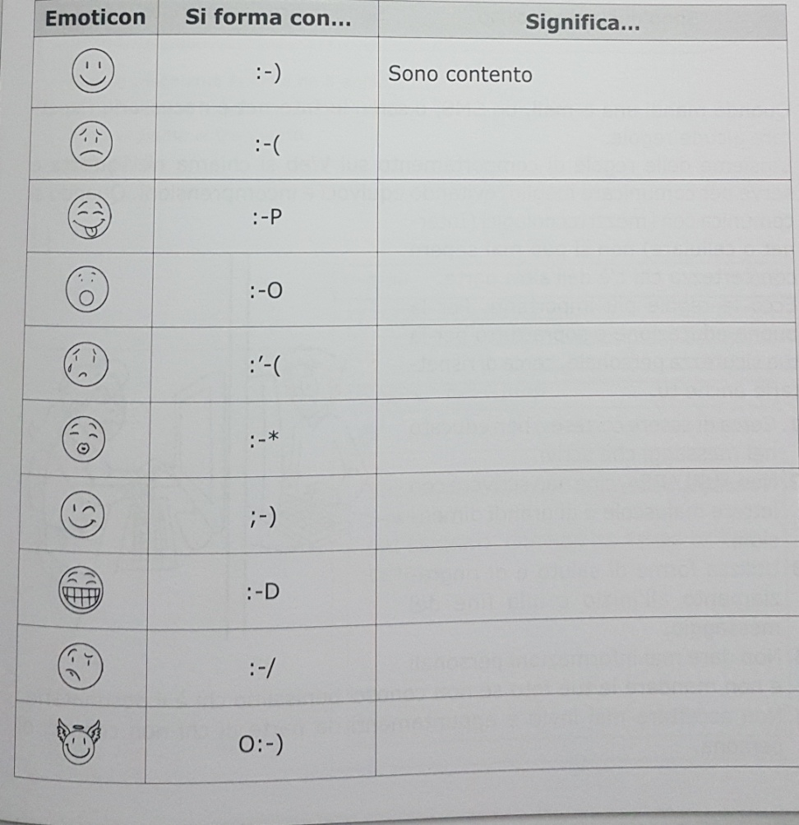
MESSAGGI IN CODICE E NUOVE REGOLE
Le e-mail e gli SMS sono velocissimi!
Soprattutto negli SMS usiamo spesso un linguaggio particolare…
Ad esempio, per comunicare i nostri stati d’animo in modo semplice e veloce, ci sono le <<faccine>> (emoticon).
Sono i simboli più usati, si formano anche con i caratteri che trovi sulla tastiera, proprio come un codice segreto…Vuoi provare?
Guarda le faccine e accanto scrivi il loro significato.

Slide 9
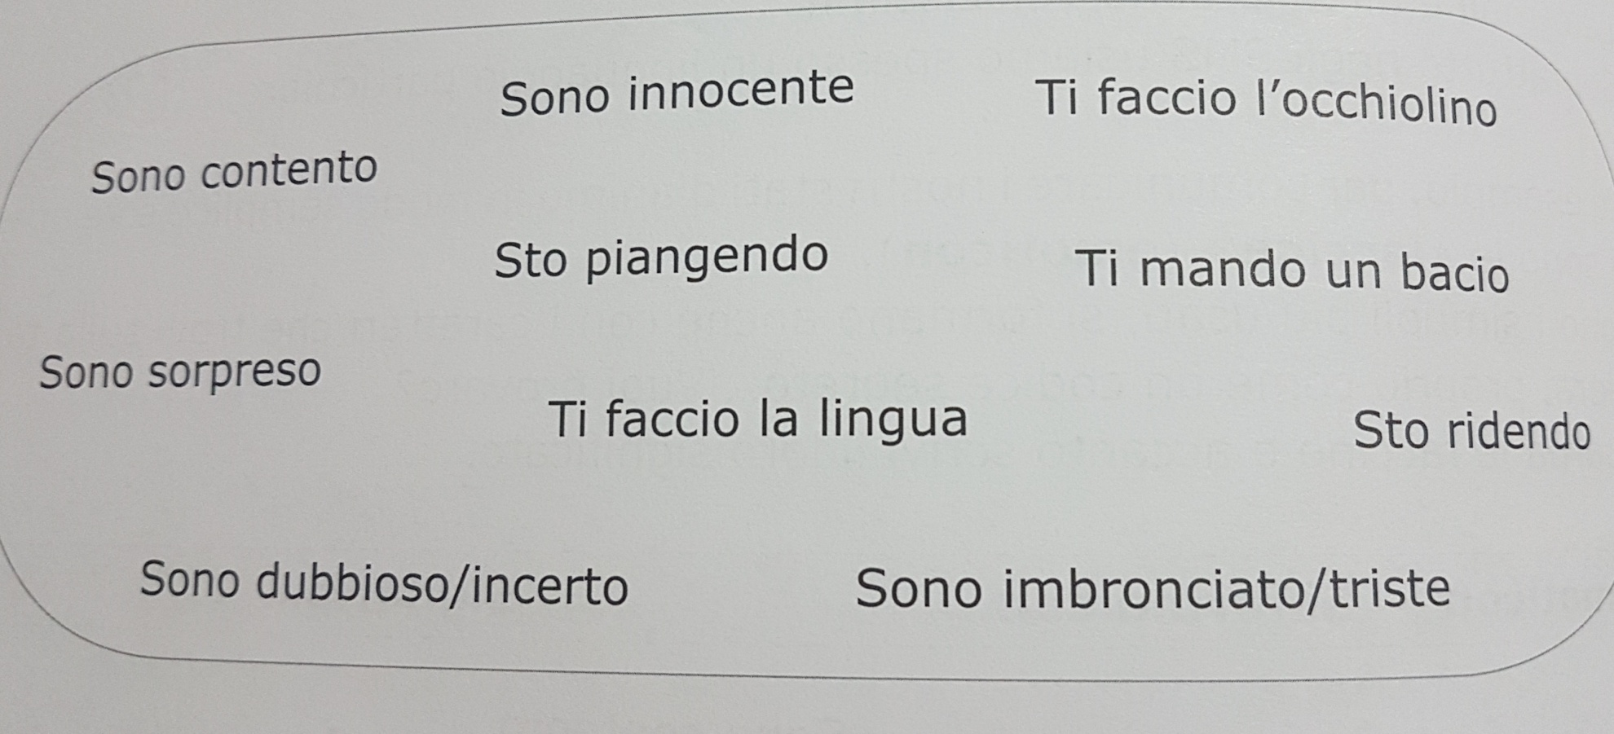
Hai scritto tutti i significati delle faccine?
Prova a confrontarti con quelli scritti qua sotto e correggi se occorre

Slide 10
Regole di comportamento sul Web: netiquette
Quando mandi una e-mail, un SMS, o scrivi in Internet è necessario rispettare alcune regole.
L’ insieme delle regole di comportamento sul Web si chiama netiquette e serve per comunicare meglio, evitando equivoci e incomprensioni. Quando si comunica con mezzi tecnologici (internet o cellulare) non si può mai sapere chi c’è dall’altra parte.
Ecco le regole più importanti.Per la buona educazione e soprattutto per la tua sicurezza personale, cerca di rispettarle anche tu.
Cerca di essere cortese e ben educato nei messaggi che scrivi
Non “URLARE”, cioè non scrivere con lettere maiuscole di grandi dimensioni
Utilizza forme di saluto e di ringraziamento all’inizio e alla fine del messaggio
Non dare mai informazioni personali e non mandare le tue foto se non conosci benissimo chi è il destinatario.
Non accettare mai inviti da parte di chi non conosci di persona

Slide 11
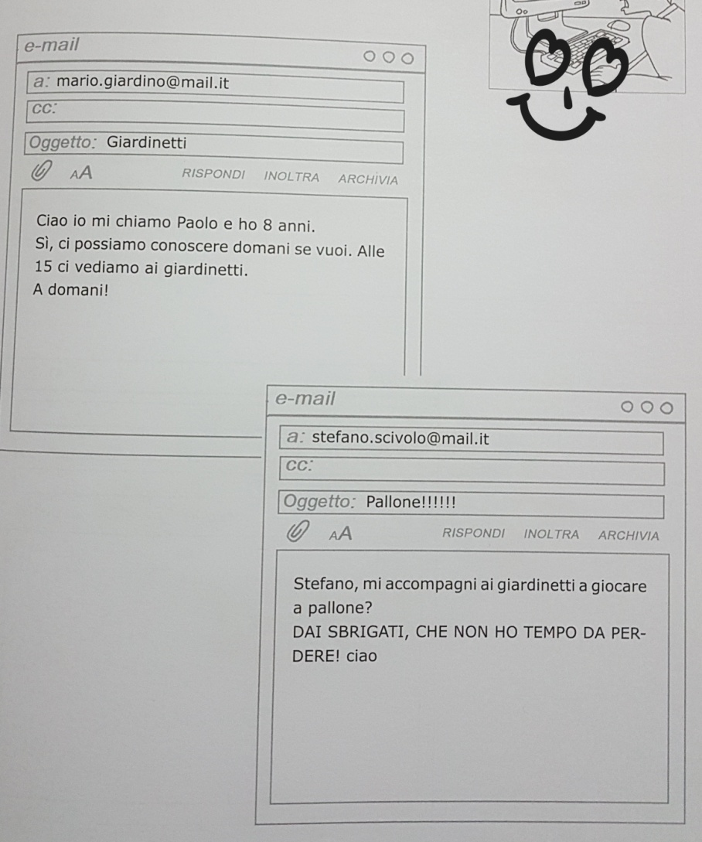
Correggi il messaggio
Questi sono due messaggi scritti con e-mail da due bambini come te. Entrambi hanno commesso errori gravi nei loro messaggi. Riesci a individuarli? Leggili attentamente e riscrivili sul quaderno “aggiustando” i loro errori!

